Slide 1

Les ASSURANCES de personnes
Semaine 6

Slide 2
Couvrir les risques
Le but de l’assurance…Couvrir une perte économique causée par un événement préjudiciable aléatoire
Perte de revenus
  Maladie d’un proche, salaire/invalidité, décès
Perte de biens
  Immeuble, autos, meubles
Poursuite
  Professionnelle, civile

Slide 3

Exemple de couverture en assurance-vie
Quelques données
  Stéphane 40 ans et Léa 41 ans, trois enfants 3 , 5 et 7 ans;
  Salaires semblables de 65 000 $ brut (50 000 $ net) chacun;
  Train de vie 100 000;

Slide 4
Exemple de couverture en assurance-vie
Le problème…. Si décès d’un parent…Revenu net devient 50 000 $ et train de vie ne devient pas 50 000 $
Il y a un déficit budgétaire annuel….de
10 000 $ à 20 000 $
N = 20
I = 2
PMT = 20 000 $
VA = 333 569 $
T-20 de 300 000 $
Qui va durer….environ 20 ans
Ça prend une assurance vie de combien ? Proposer un calcul

Slide 5
Tarification assurance-vie
Homme 40 ans, non fumeur, capital décès 300 000 $
 | Temporaire 20 ans | Permanente | Permanente
Prime annuelle | 420 $ | 3 600 $ | 6 120 $
Caractéristiques des paiements | Jusqu’à la fin | Jusqu’au décès | Pendant 20 ans
Quelle option préférez-vous ?

Slide 6
Couvrir les risques (suite)
Les principes de base
1
3
Union avec conjoint
Évaluation des besoins
Les besoins changent dans le temps
Divorce/séparation
Naissance
Comparer avec les couvertures déjà existantes
Fondamental en PFP
2
Décès
Grave maladie ???
Célibataire ???

Slide 7
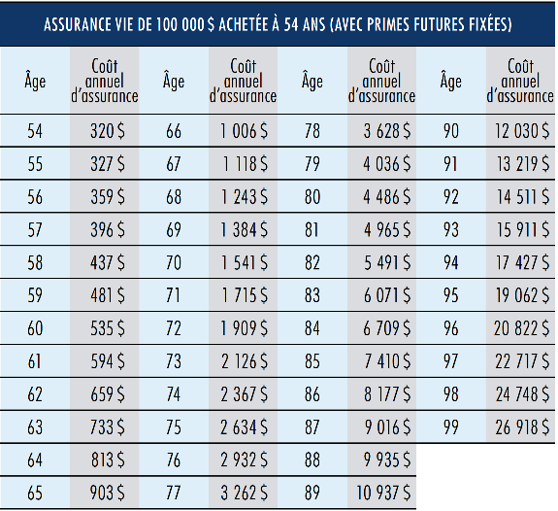
Couvrir les risques (suite)
CÉLI
34 ANS
4 %
Environ
135 000 $
Les principes de base
Assurance
EST un coût
N’EST PAS un investissement
20 ans
100 000 $
20 $/mois

Slide 8
Couvrir les risques (suite)
Protection 250 000 $
Assurance-vie entière
Femme 40 ans
1 376 $/an
Magasiner
3 000 $/an
Bonne chance !
15 000 $/an

Slide 9
Les assurances de personnes
du vivant
Prestations versées
Collectif vs
Individuel
Assurances
Invalidité
Maladie grave
Santé
du vivant
Primes payés
au décès
Prestations versées
Assurances
Vie temporaire
Vie entière
Vie universelle

Slide 10
Les assurances de personnes (suite)
Besoin et fonctionnement
Assurance
Salaire/
invalidité
Les variantes aux couvertures
Les probabilités
Voir acétate
Fiscalité

Slide 11
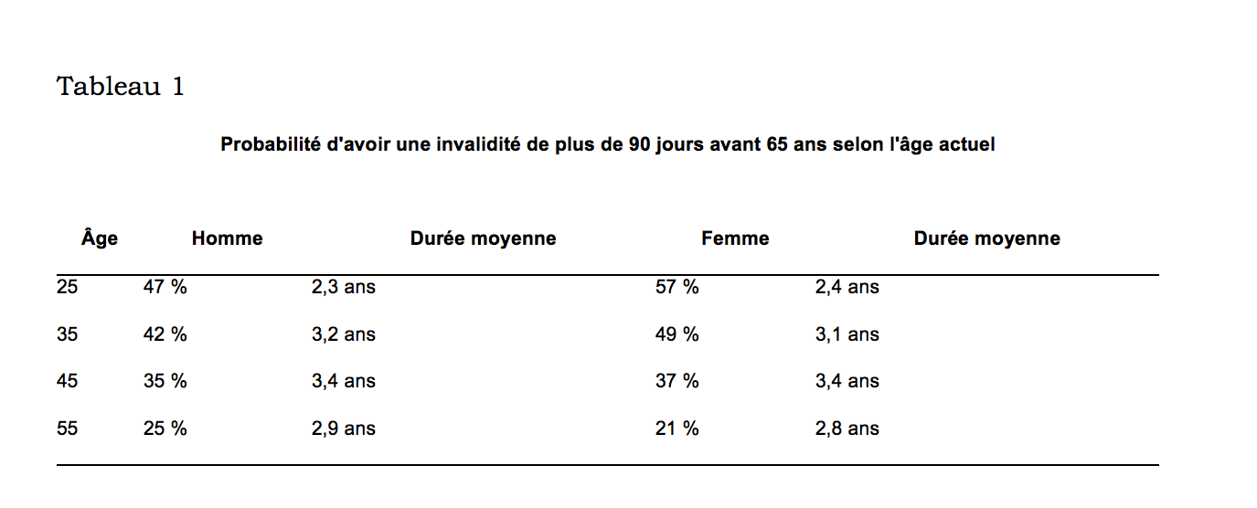
Probabilité - invalidité

Slide 12
Les assurances de personnes (suite)
Besoin et fonctionnement
Assurance
Maladie grave
Les variantes aux couvertures
Les maladies
Fiscalité

Slide 13
Les assurances de personnes (suite)
Besoin et fonctionnement
Assurance
Santé
Les variantes aux couvertures
Le coût/ bénéfice
Fiscalité

Slide 14
Les assurances de personnes (suite)
Besoin et fonctionnement
Assurance
Vie entière (permanente)
Valeur de rachat et dilemme financier
Fiscalité

Slide 15
Les assurances de personnes (suite) – mise en situation
Nicolas, âgé de 30 ans est propriétaire d’une assurance-vie permanente (aussi appelée vie entière). Sa mère Solange, âgée de 70 ans, est la personne assurée. Les primes annuelles à verser sont de 5 000 $. Ces primes seront les mêmes jusqu’à la mort de Solange ou jusqu’au moment où Nicolas annulera la police d’assurance. Le capital décès est de 250 000 $. La valeur actuelle de rachat est de 60 000 $ (montant encaissable en cas d’annulation), les primes déjà payées totalisent 140 000 $.

Slide 16
Les assurances de personnes (suite)
Besoin et fonctionnement
Assurance
Vie temporaire
Les variantes aux couvertures
Voir tarification
Fiscalité

Slide 17
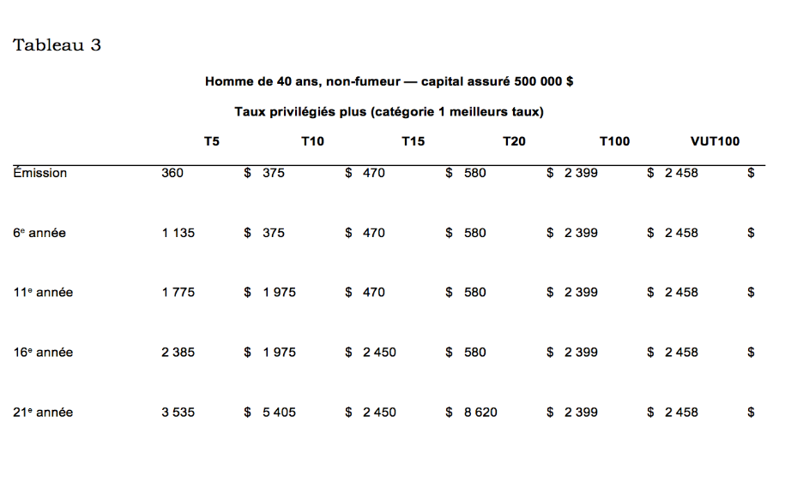
Tarification assurance-vie
1 875 $
11 995 $ $
1 800 $
7 475 $
3 750 $
5 675 $
1 875 $

Slide 18
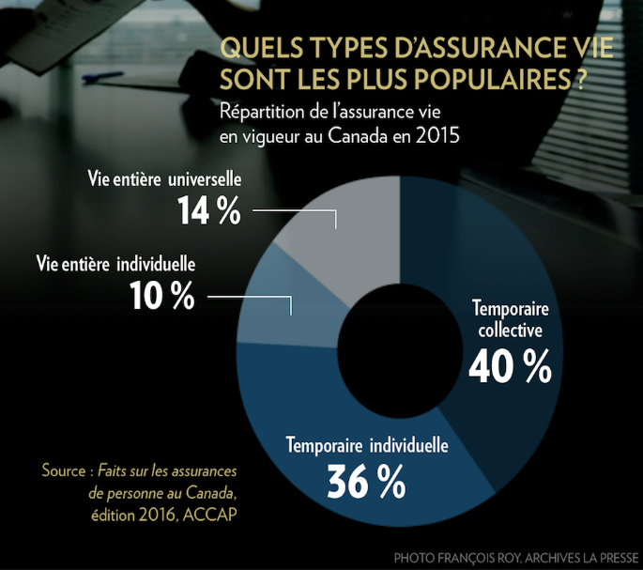
Les assurances de personnes (suite)

Slide 19
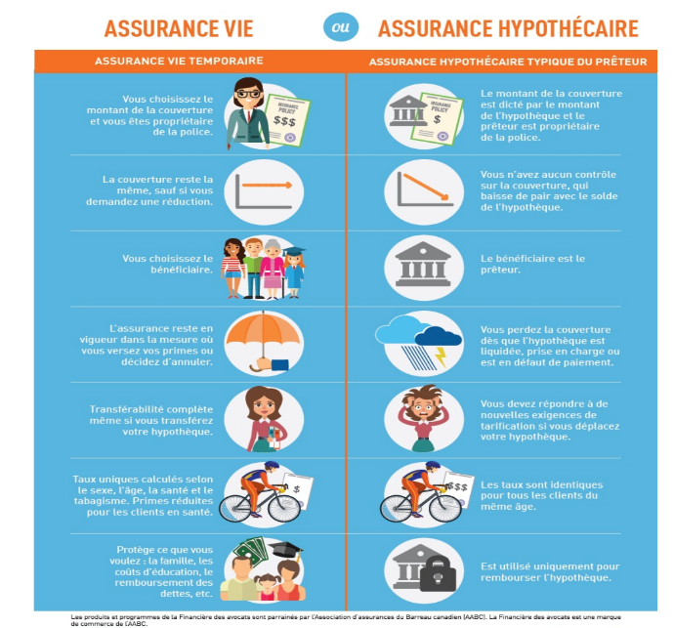
Les assurances de personnes (suite)
vs

Slide 20
Les assurances de personnes (suite)
INVALIDITÉ
vs
VIE
vs
MALADIE GRAVE

